Slide 1

www.miricanvas.com
AD 프로젝트
27조 윤영광

Slide 2

목차
01
클래스 메서드를 활용한 Book 쿼리셋 처리
02
Request 객체를 활용한 파일 업로드
03
Django의 로그인/로그아웃 기능
04
HTTP 요청/응답 메시지 처리
05
도서 대출 시스템의 서비스 레이어 분리 및 예외 처리
06
추가 구현 기능
07
나머지 UI

Slide 3

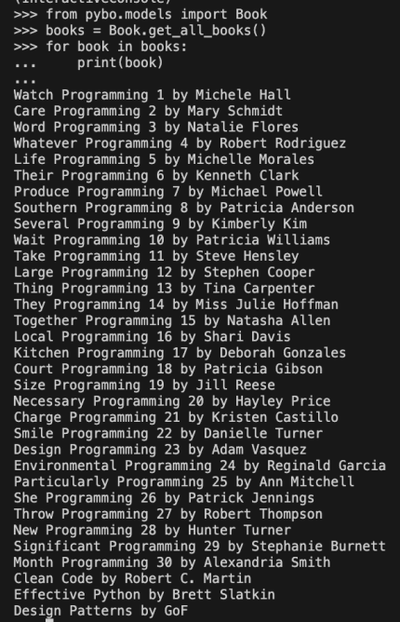
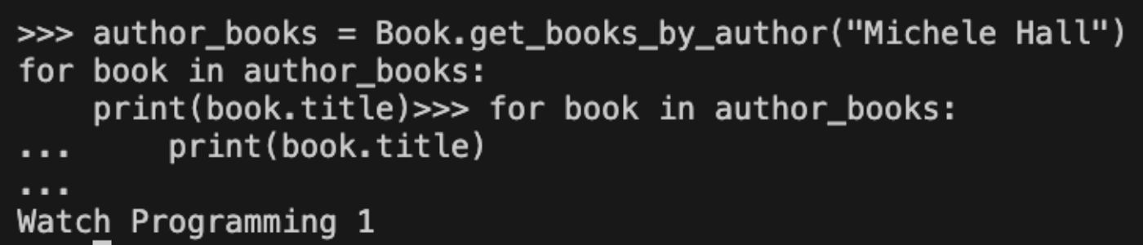
www.miricanvas.com
클래스 메서드를 활용한 Book 쿼리셋 처리 - shell에서 출력 테스트 결과 확인
01
get_all_books
get_books_by_author

Slide 4
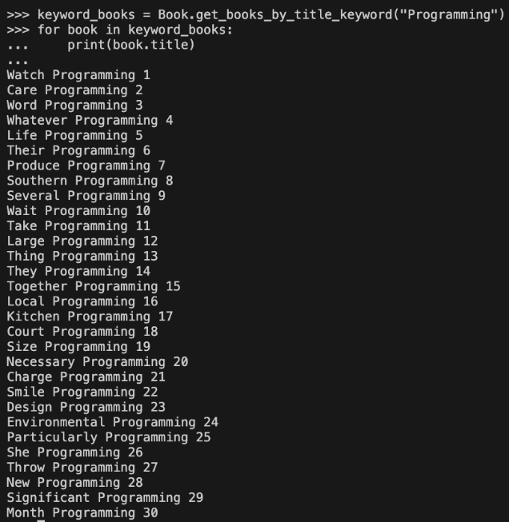
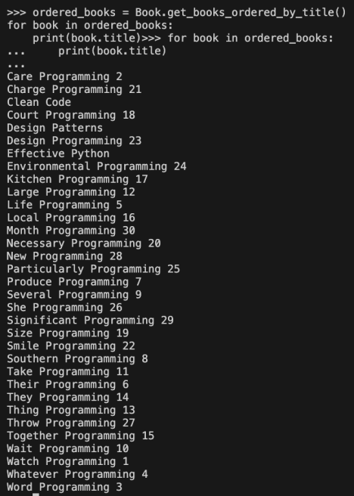
www.miricanvas.com
클래스 메서드를 활용한 Book 쿼리셋 처리 - shell에서 출력 테스트 결과 확인
01
get_books_by_title_keyword
get_books_ordered_by_title

Slide 5
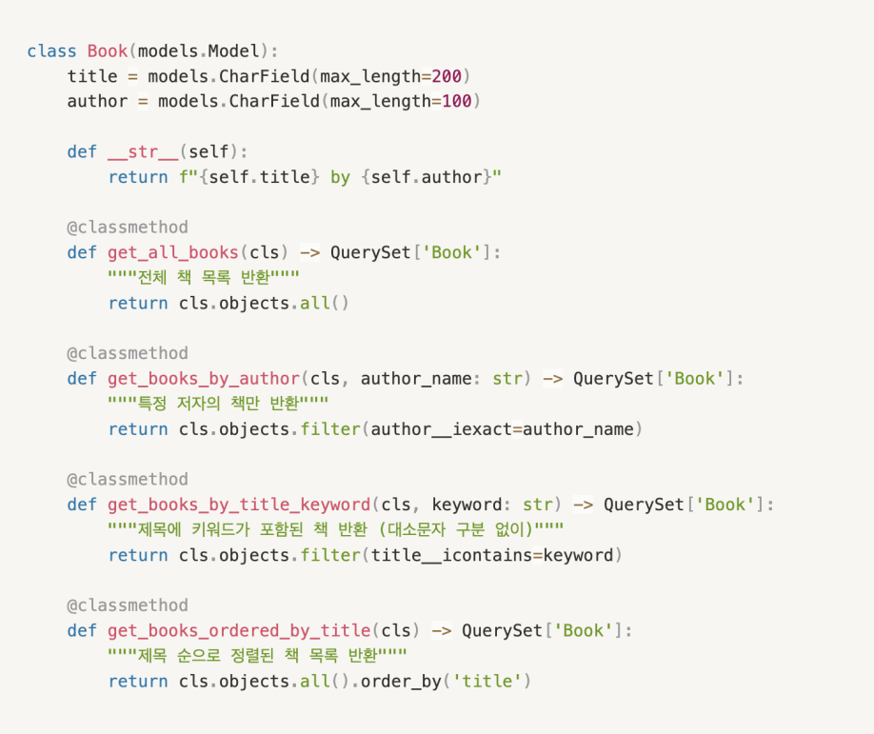
www.miricanvas.com
클래스 메서드를 활용한 Book 쿼리셋 처리 - Book 모델 클래스 정의
01
Book 모델 구조
- 제목 (title): CharField
- 저자 (author): CharField
클래스 메서드
- get_all_books : 전체 책 목록 반환
- get_books_by_author : 특정 저자의 책만 반환
- get_books_by_title_keyword : 제목에 키워드가 포함된 책 반환
- get_books_ordered_by_title : 제목 순으로 정렬된 책 목록 반환

Slide 6
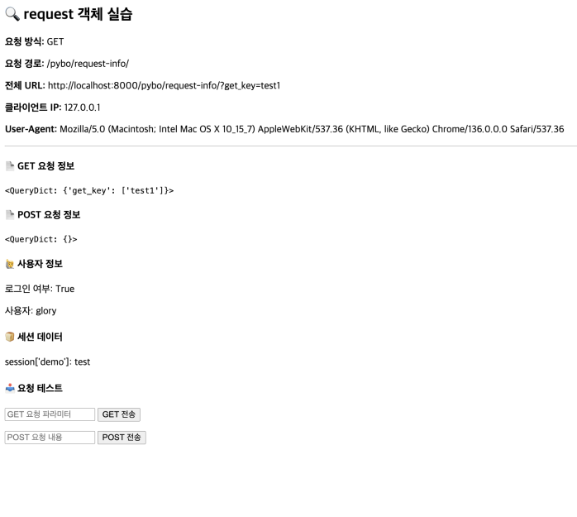
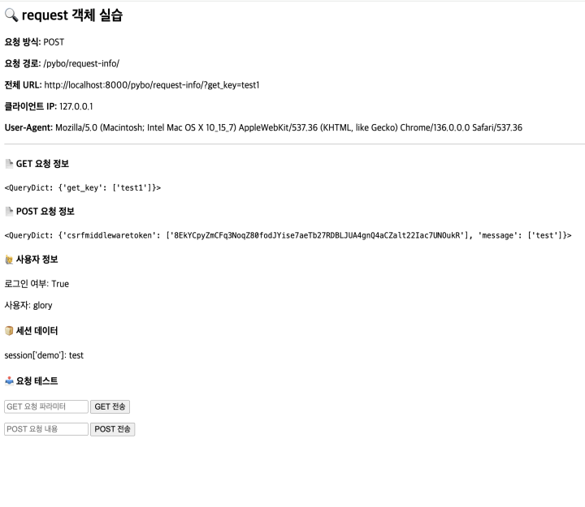
www.miricanvas.com
Request 객체를 활용한 파일 업로드 - Request 객체 실습
02
GET 요청
POST 요청

Slide 7
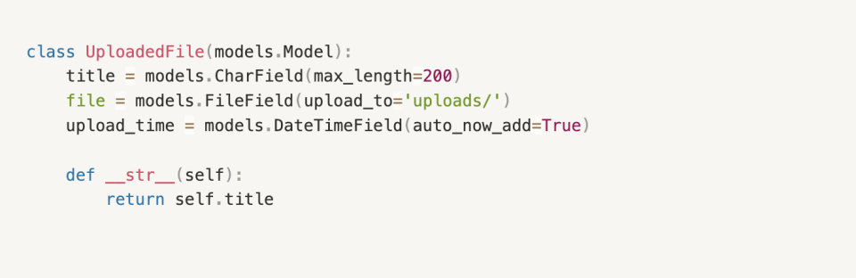
www.miricanvas.com
Request 객체를 활용한 파일 업로드 - UploadFile 모델 클래스 정의
02
UploadFile 모델 구조
- 제목 (title): CharField
- 파일 (file): FileField
- 업로드 시간 (upload_time): DateTimeField
구성
- title : 파일을 업로드할 때 제목을 저장
- file : 사용자가 업로드한 파일을 저장하는 필드
- upload_time : 파일 업로드 시간을 자동 저장
- upload_to='uploads/' 를 통하여 media/uploads/ 폴더에 저장
- __str__ : 관리자 페이지 등에서 제목을 표시할 수 있도록 정의

Slide 8
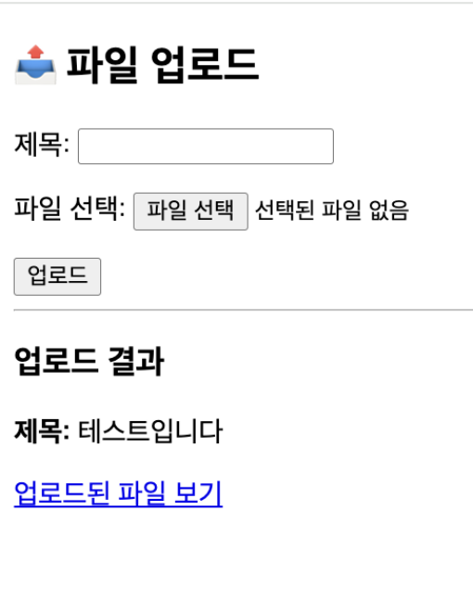
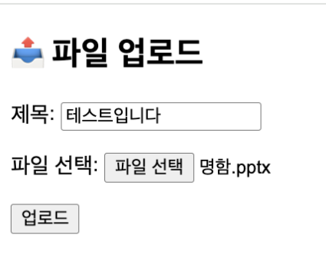

www.miricanvas.com
Request 객체를 활용한 파일 업로드 - 파일 업로드 테스트
02

Slide 9
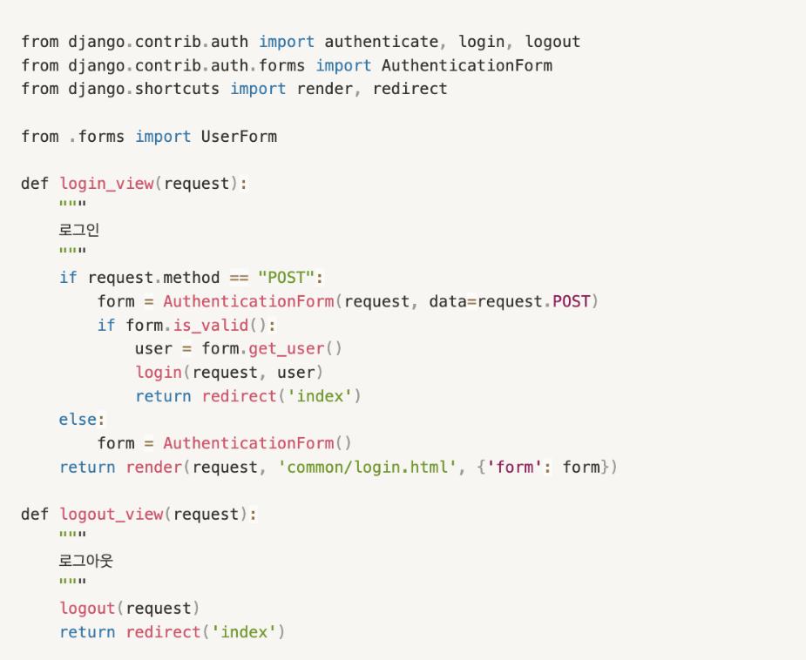

www.miricanvas.com
Django의 로그인/로그아웃 기능
03
1단계
django.contrib.auth의 기본 인증 시스템으로 로그인/로그아웃 기능을 제공
2단계
로그인 시 AuthenticationForm을 사용해
사용자 정보를 검증
3단계
인증이 성공하면 login() 함수를 호출해 세션을 생성
4단계
로그아웃은 logout() 함수를 사용해 현재 세션을 종료

Slide 10




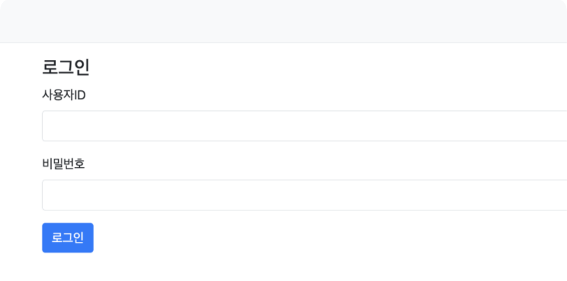
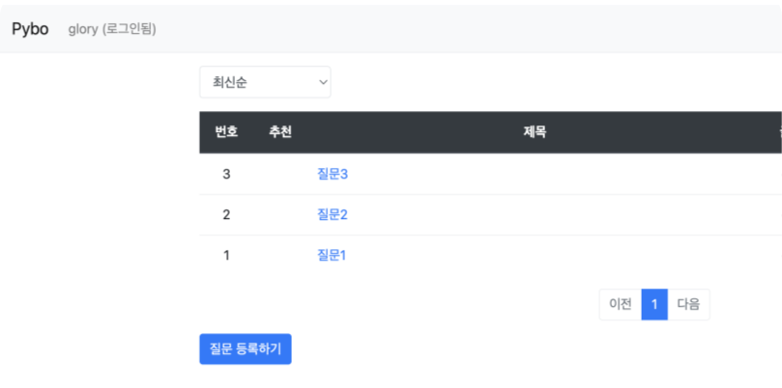
Django의 로그인/로그아웃 결과
로그인 화면
로그인 후 메인 화면

Slide 11


HTTP 요청/응답 메시지 처리
04
POST 요청 처리
HTTP 상태 코드
데이터 검증
응답 처리
@api_view(['POST']) 데코레이터를 사용하여 POST 요청을 처리
201 Created나 400 Bad Request 등의 HTTP 상태 코드를 통해 응답 상태를 표시
필수 데이터 (name, message)가 없는 경우 400 Bad Request 상태 코드와 함께 오류 메시지를 반환
요청을 처리한 후, 결과를 JSON 형식으로 응답.
성공적인 요청은 201 Created 상태 코드와 함께 처리 결과를 반환

Slide 12

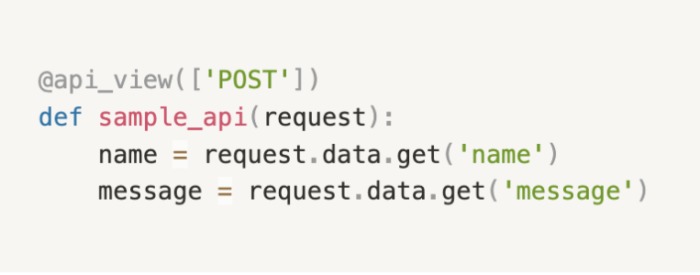
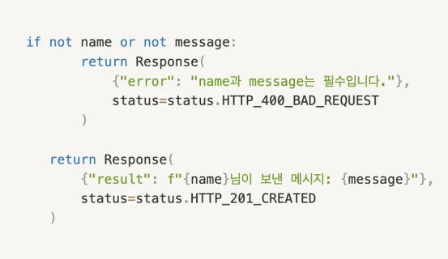
HTTP 요청/응답 메시지 처리
04
POST 요청 처리
HTTP 상태 코드

Slide 13
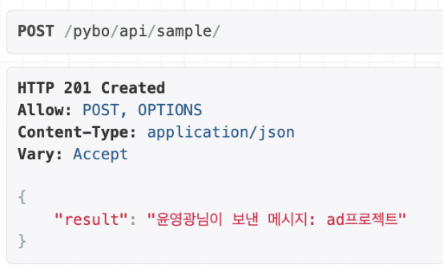
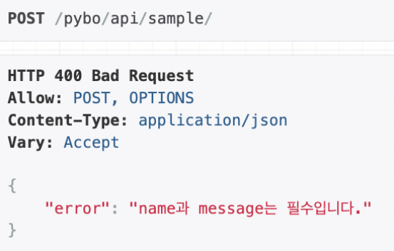
HTTP 요청/응답 메시지 처리
04
데이터 검증
예외 처리

Slide 14
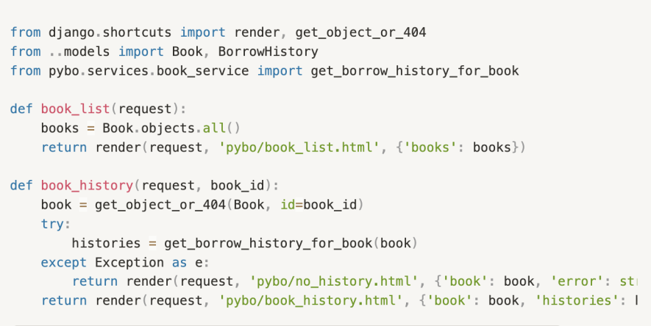
도서 대출 시스템의 서비스 레이어 분리 및 예외 처리
05
서비스 레이어 분리
서비스 레이어 분리 : 비즈니스 로직을 뷰(View)와 분리
book_views.py 에서도서 대출 관련 API 뷰를 작성하여 클라이언트 요청을 받아 처리
실제 도서 대출 처리는 book_service.py의 서비스 레이어에서 수행
DB에 접근하거나 예외를 처리하는 로직이 여기에 포함

Slide 15
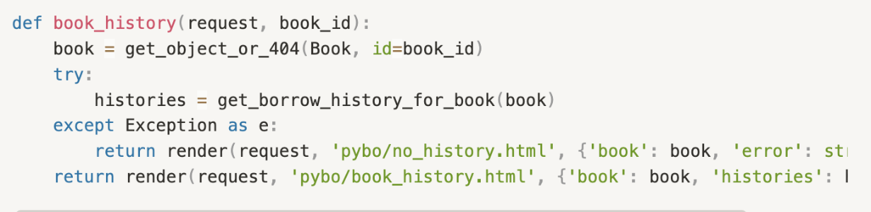

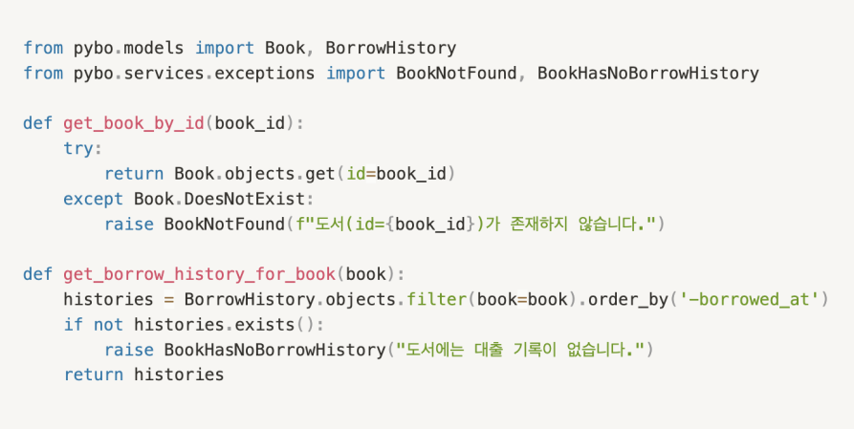
도서 대출 시스템의 서비스 레이어 분리 및 예외 처리
05
# book_view.py
ORM과 데이터베이스 처리
서비스 레이어에서 모든 데이터베이스 관련 작업을 처리하고, View에서는 결과만 반환
ORM을 사용하여 도서와 대출 기록을 처리하며, 예외 처리도 서비스 레이어에서 이루어짐.
# book_service.py

Slide 16
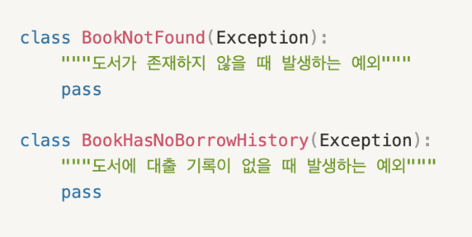
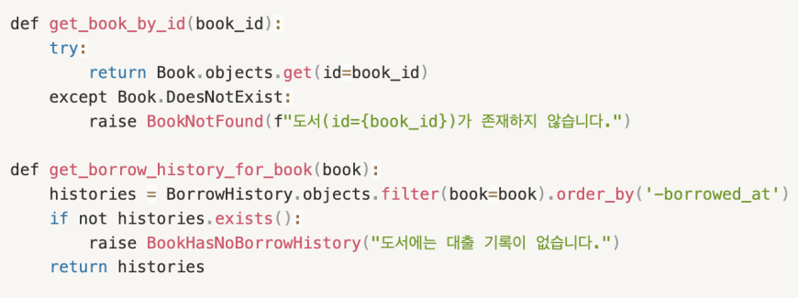
도서 대출 시스템의 서비스 레이어 분리 및 예외 처리
05
# exceptions.py
예외 처리
서비스 레이어에서 발생할 수 있는 예외를 정의하고 처리
사용자 정의 예외를 통하여 명확하게 오류 원인을 전달
서비스 레이어에서 예외를 처리
# book_service.py

Slide 17
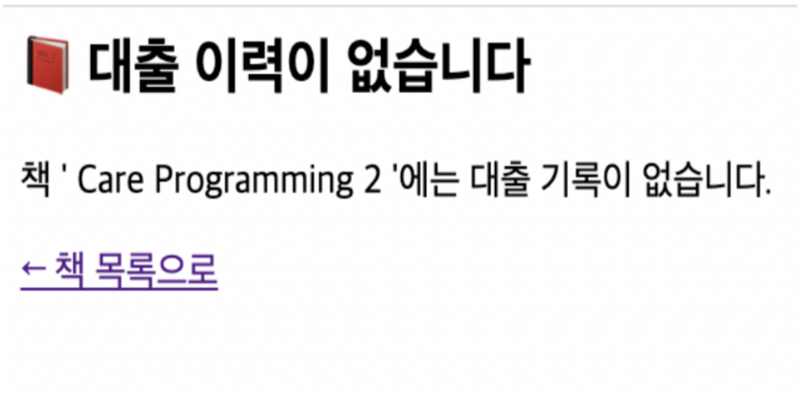
예외처리 결과
도서 대출 이력이 없을 떄

Slide 18
도서 대출 시스템의 서비스 레이어 분리 및 예외 처리
05
단위 테스트
서비스 레이어의 기능을 개별적으로 테스트
각 함수에 대한 테스트를 독립적으로 수행하여, 다른 부분에서 발생할 수 있는 오류를 사전에 방지
예외 처리 부분도 테스트하여, 예외가 정상적으로 발생하는지 검증.

Slide 19
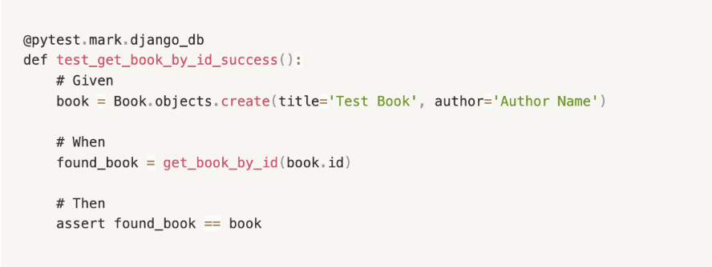
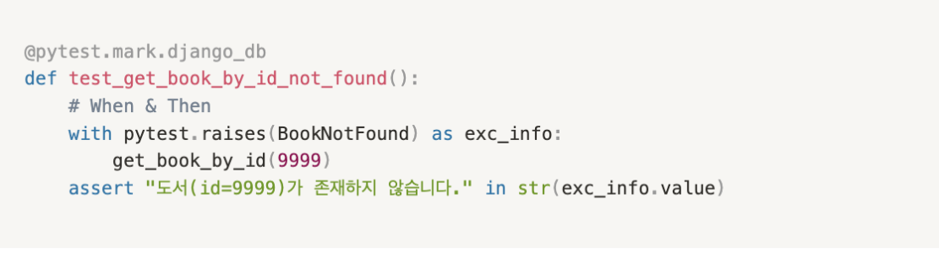
도서 대출 시스템의 서비스 레이어 분리 및 예외 처리
05
Book이 존재할 때, 정확히 조회되는지 확인
성공 케이스 (get_book_by_id) 검증
존재하지 않는 book_id에 대해 BookNotFound 예외 발생 확인

Slide 20
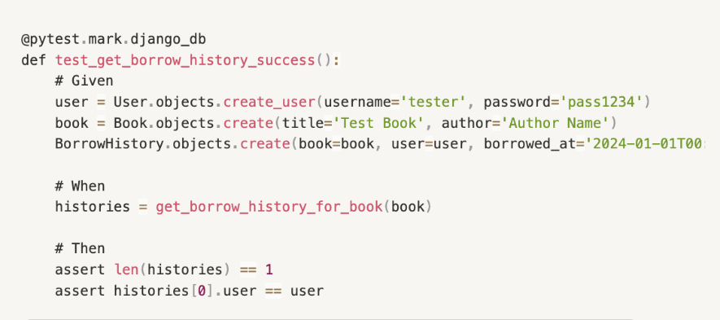
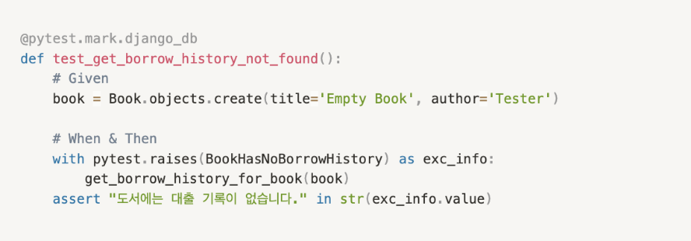
도서 대출 시스템의 서비스 레이어 분리 및 예외 처리
05
도서에 대한 정상 대출 이력 조회 확인성공 케이스 (get_book_by_id) 검증
대출 기록이 없는 경우, BookHasNoBorrowHistory 예외가 발생하는지 테스트

Slide 21
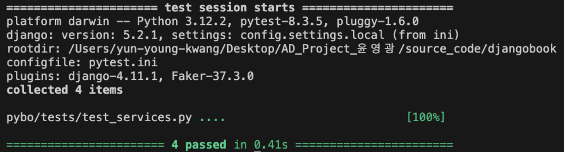
단위 테스트 결과

Slide 22




추가 구현기능
05
조회수 추가
프로필
Navbar 개선
로그인 상태로 질문을 처음 조회하면, 해당 질문의 조회수가 1씩 증가
세션에 기록하여 중복 조회를 방지
자신이 작성한 질문, 답변, 댓글을 모두 확인
login_required 데코레이터로 로그인한 사용자만 접근 가능
사용자의 로그인 여부에 따라 동적으로 변화
로그아웃 버튼, 질문 작성, 파일 업로드, 도서 목록 등 다양한 메뉴
제공

Slide 23
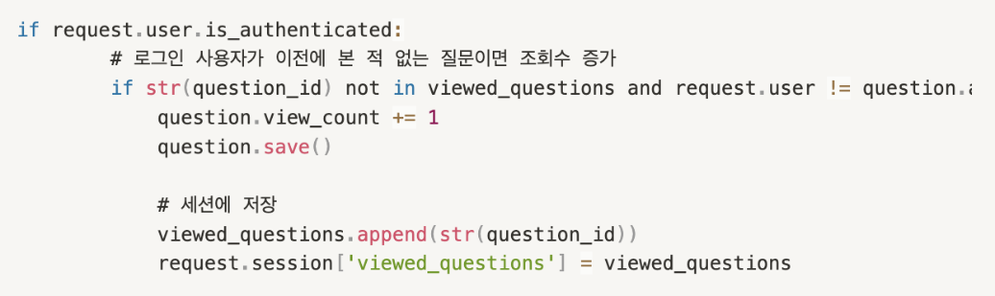
추가 구현 기능 - 조회수 추가
06
# base_views.py
로그인한 사용자만 조회수 증가
사용자가 질문을 볼 때마다 해당 질문 ID를 세션에 저장
이후 동일한 사용자가 동일한 질문을 다시 조회하면 조회수가 증가하지 않음

Slide 24
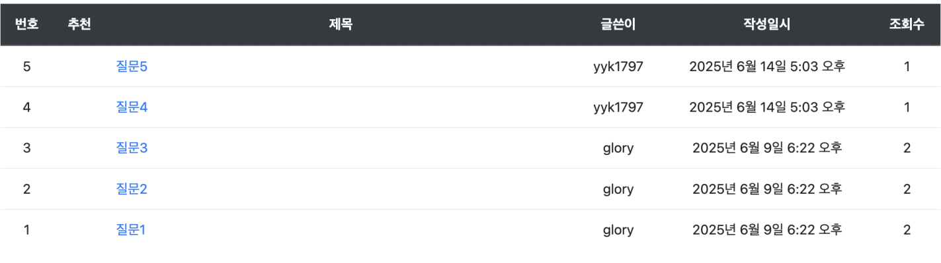
조회수 증가

Slide 25
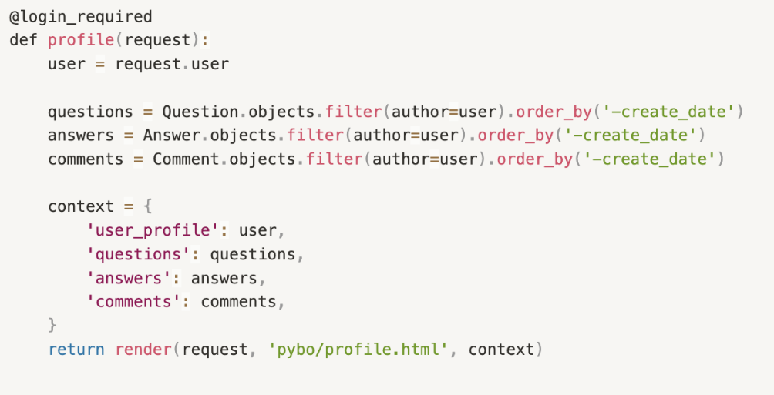
추가 구현 기능 - 프로필
06
# profile_views.py
로그인한 사용자의 정보를 request.user를 통해 확인하고, 해당 사용자가 작성한 질문, 답변, 댓글을 조회
Question, Answer, Comment 모델을 사용하여 사용자가 작성한 질문, 답변, 댓글을 각각 작성일 기준으로 내림차순으로 정렬
조회된 데이터를 템플릿에 전달하여, 사용자가 작성한 콘텐츠를 프로필 페이지에서 확인

Slide 26
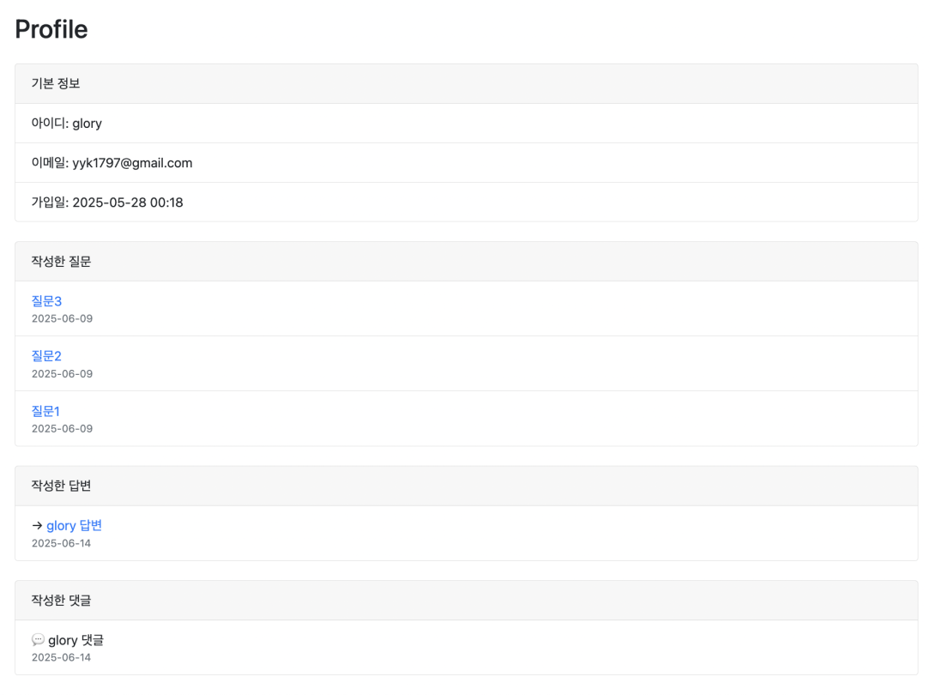
프로필
사용자의 아이디, 이메일, 가입일을 표시
사용자가 작성한 질문, 답변, 댓글을 출력
질문, 답변은 클릭 가능한 링크로, 클릭하면
해당 상세 페이지로 이동

Slide 27
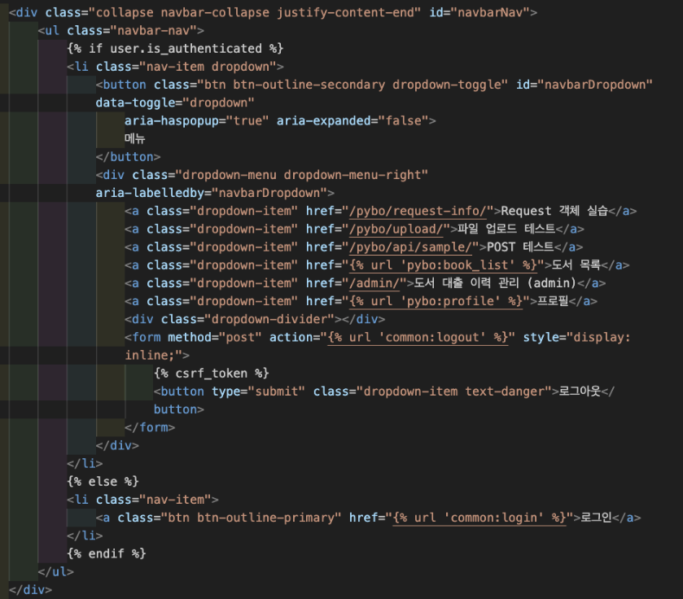
추가 구현 기능 - Navbar 개선
06
로그인된 경우 사용자 이름과 “로그인됨” 표시가 나타나며,
로그아웃을 할 수 있는 메뉴가 제공
로그인한 사용자에게만 메뉴 항목들이 표시됨. 이 메뉴는 드롭다운 형태로, 다양한 기능 선택 가능
로그인하지 않은 상태에서는 로그인 버튼만 표시되며, 클릭 시 로그인 페이지로 이동

Slide 28
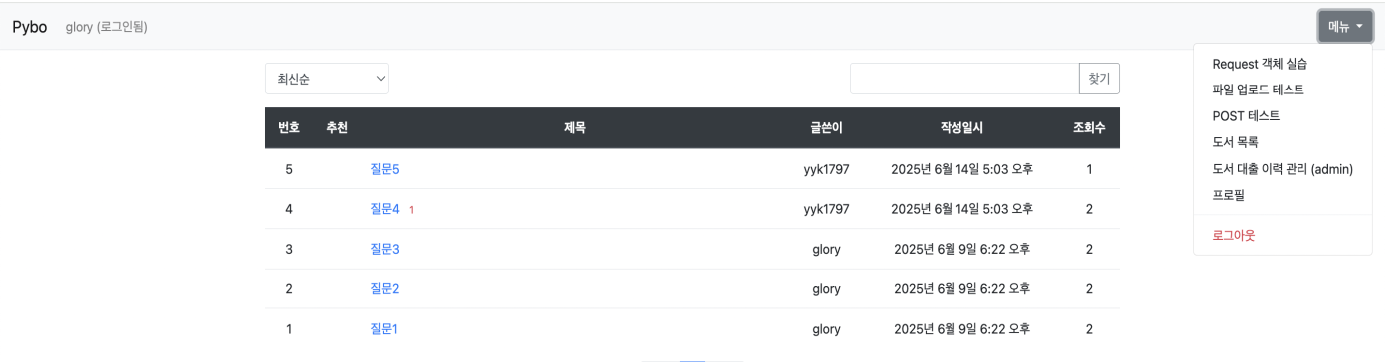
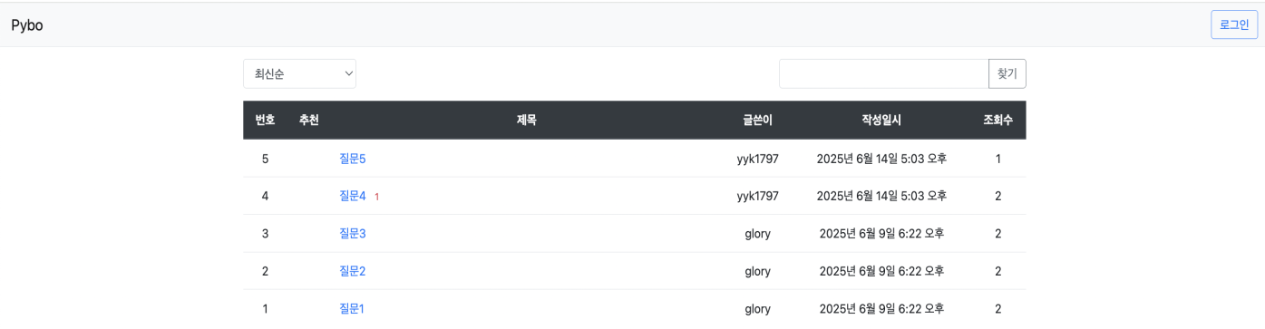
개선된 Navbar
로그인 했을 경우
로그아웃 됐을 경우

Slide 29
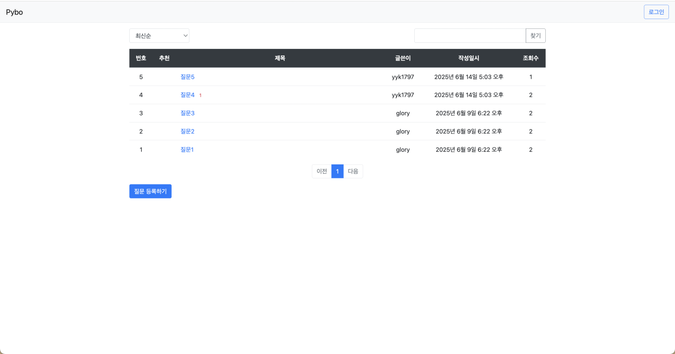
나머지 UI - 메인 화면

Slide 30
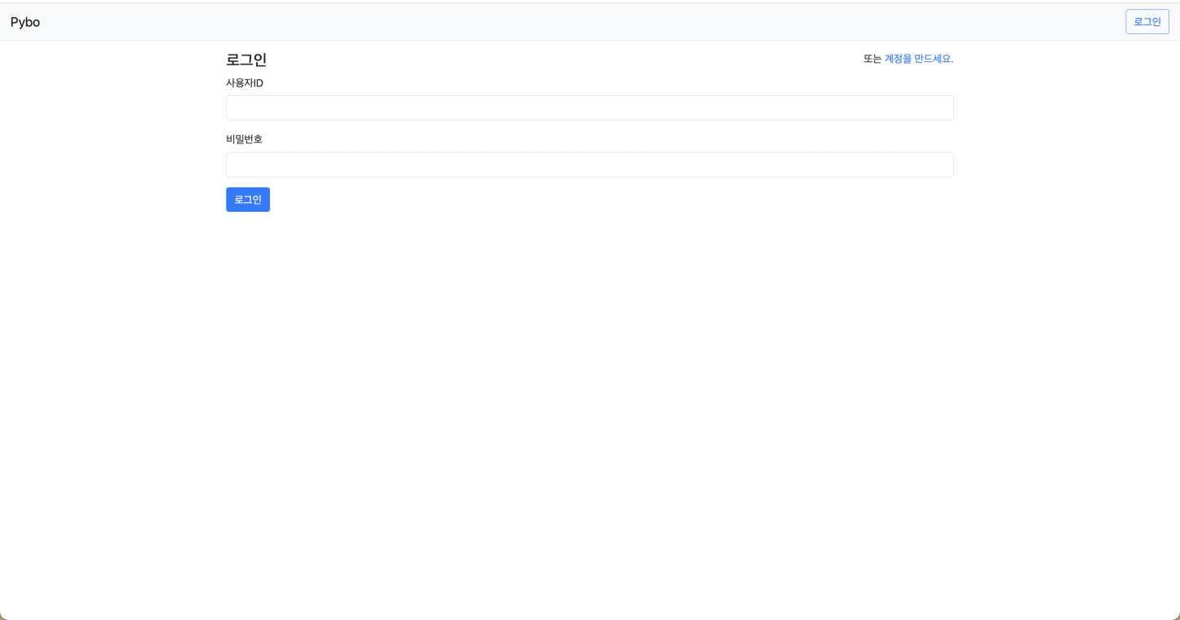
나머지 UI - 로그인

Slide 31
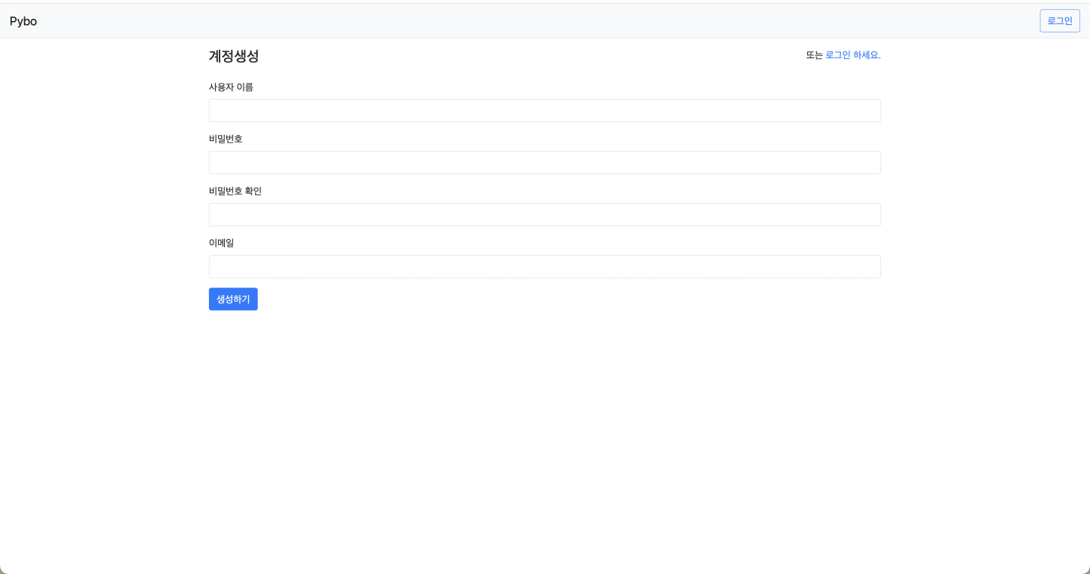
나머지 UI - 회원가입

Slide 32
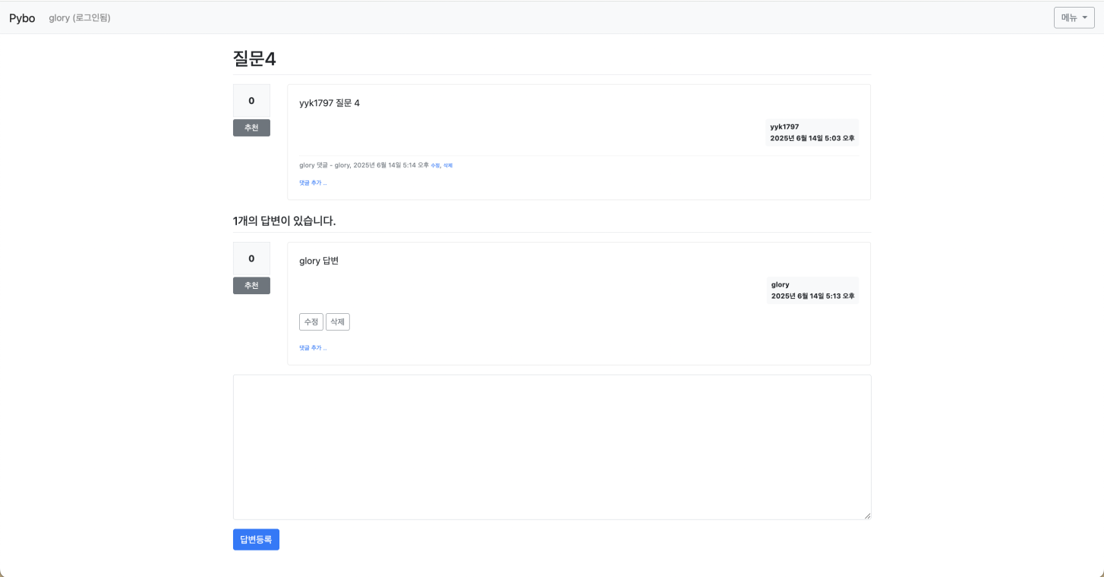
나머지 UI - 질문 상세

Slide 33
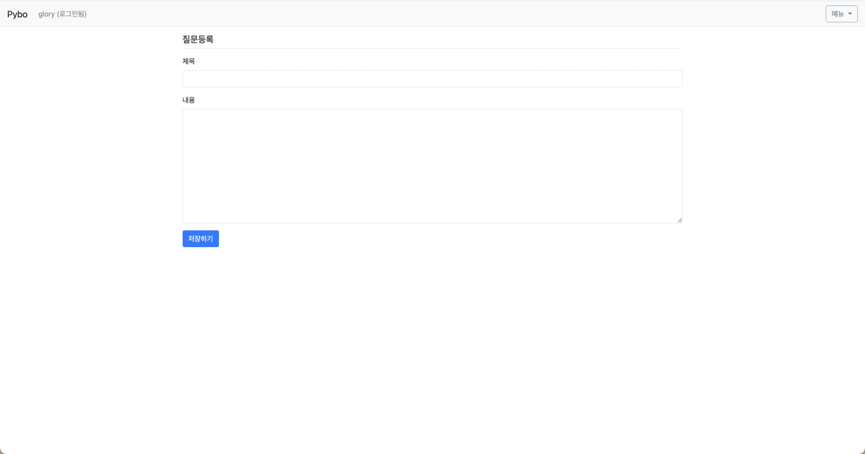
나머지 UI - 질문 등록

Slide 34
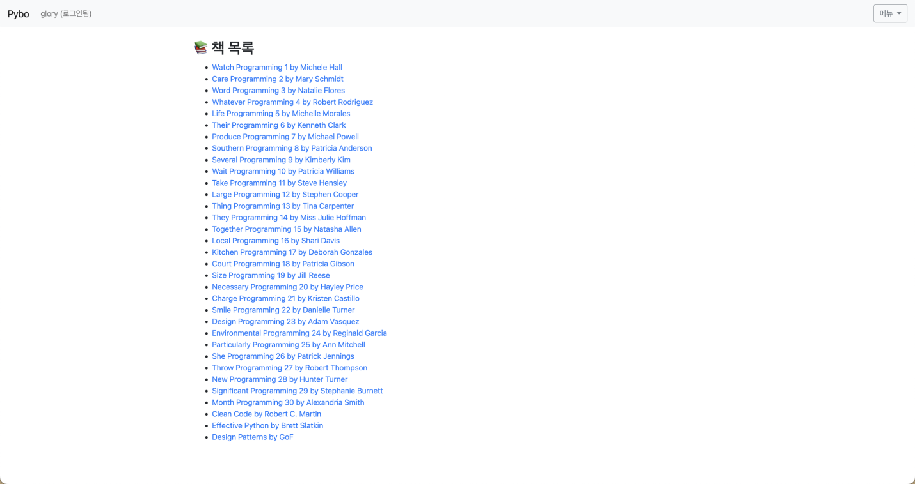
나머지 UI - 도서 목록

